Slide 1
Лысенко Екатерина Геннадьевна ПЕДАГОГ -психолог
Краевое государственное казенное общеобразовательное учреждение, реализующее адаптированные основные общеобразовательные программы
«Школа-интернат № 11»
Формирование коммуникативных навыков у обучающихся младшего школьного возраста с умственной отсталостью, имеющих нарушения поведения, средствами песочной терапии

Slide 2
Особенности развития коммуникативных навыков у детей с ограниченными возможностями здоровья
Понятие "коммуникативные навыки" объединяет широкий комплекс умений, освоение которых обеспечивает для ребенка полноценное включение в общество, как процесс установления и развития контактов с людьми, возникающих на основе потребности в совместной деятельности.

Slide 3
Особенности развития коммуникативных навыков у детей с ограниченными возможностями здоровья
У большинства детей недостаточно сформирована речевая коммуникация и связная речь, что создает барьеры в межличностном взаимодействии.
Дети с интеллектуальными нарушениями одновременно требуют внимания и отторгают его, переходя на агрессию или пассивное отчуждение; не умеют и не желают признать свою вину в конфликтной ситуации (доминируют защитные формы поведения в конфликтных ситуациях), не умеют самостоятельно планировать и контролировать свои действия, т.е. вместо развития произвольного поведения у них развивается ориентация на внешний контроль; вместо умения самому справляться с трудной ситуацией, дети склонны обижаться, перекладывать ответственность на других.

Slide 4
Особенности развития коммуникативных навыков у детей с ограниченными возможностями здоровья
Дети не испытывают желания вступать в речевые и личностные контакты, обмениваться впечатлениями, договариваться о содержании предстоящей совместной деятельности.
Дети не умеют по собственной инициативе обратиться к другому человеку, порой даже стесняются ответить соответствующим образом, если к ним обращается кто-либо. Они не могут поддержать и развить установившийся контакт, не умеют согласовывать свои действия с партнёрами по общению или адекватно выражать им свою симпатию, сопереживание.

Slide 5
ПЕСОЧНАЯ ТЕРАПИЯ
Один из методов психотерапии, возникший в рамках аналитической психологии.
Это способ общения с миром и самим собой, способ снятия внутреннего напряжения, воплощения его на бессознательно-символическом уровне, что повышает уверенность в себе и открывает новые пути развития.

Slide 6
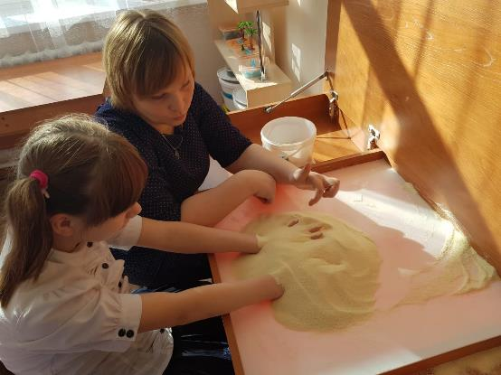
Этапы проведения занятия
I.Вводная часть - ритуал «входа» в занятие.
II.Основная часть занятия.
III. Заключительный этап.

Slide 7
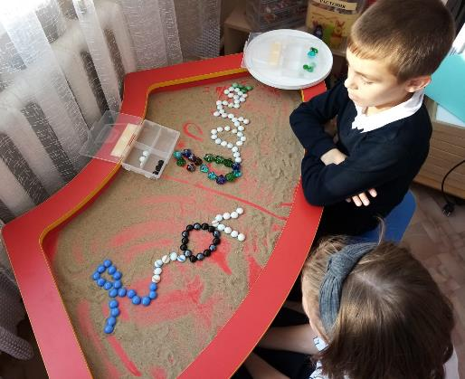
Упражнения направленные на развитие коммуникативных навыков
1.Упражнение «Тематически ориентированный мир».
2.Упражнения «Живые буквы», «Песочная грамота».

Slide 8
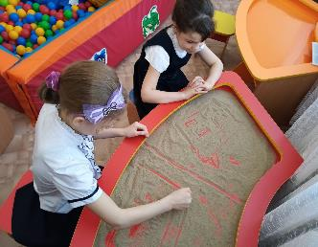
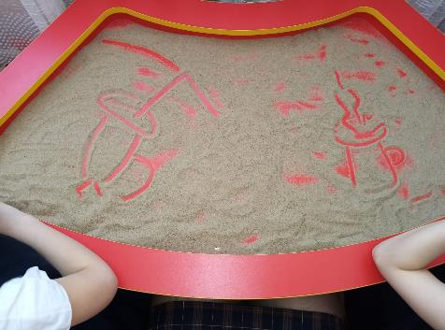
Упражнения направленные на развитие коммуникативных навыков
3. Упражнение «Работа по образцу»
4.Упражнение «Противоположности»

Slide 9
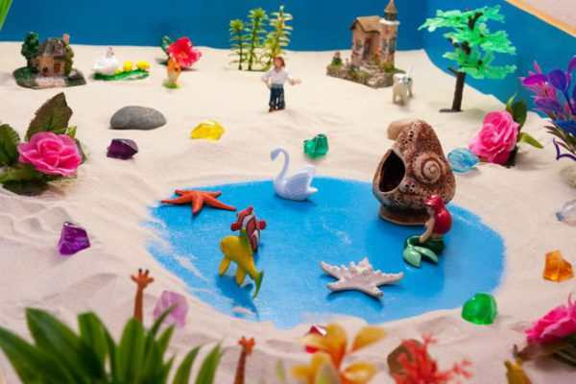
Упражнения направленные на развитие коммуникативных навыков
5. Упражнение «Волшебники»

Slide 10
В процессе песочной терапии обучающиеся младшего школьного возраста с интеллектуальными нарушениями начинают лучше понимать свои чувства, у них развивается способность к принятию собственных решений, повышается самооценка, формируются коммуникативные навыки.

Slide 11
учебно – методическиЙ материал, используемый при подготовке презентации:
1. Большебратская Э.Э. Песочная терапия. – Петропавловск, 2010. – 74 с.
2. Грабенко Т.М. Чудеса на песке. Песочная игротерапия / Т.М. Грабенко, Т.Д.Зинкевич-Евстигнеева. – СПб.: Институт специальной педагогики и психологии, 1998. – 50 с.
3. Поликарпова И.Э. Развитие коммуникативных навыков у детей с ОВЗ // Молодой ученый. – 2020. - № 37 (327). – С. 127-129.
4. Сакович Н.А. Технология игры в песок. Игры на мосту. – СПб.: Речь, 2006. – 176 с.
5. Эффективные практики психологического сопровождения школьников с ограниченными возможностями здоровья в Костромском регионе: сб. науч.-метод. тр. / отв. ред. и сост. И.В. Тихонова. – Кострома : Костром. гос. ун-т, 2017. – 80 с.

Slide 12
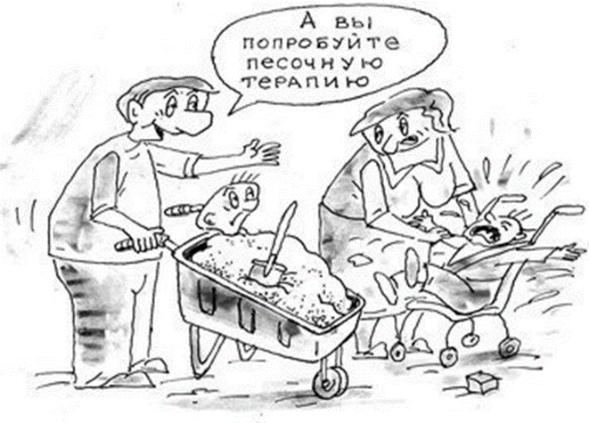
СПАСИБО ЗА ВНИМАНИЕ!

